Slide 1
الاضطرابات العضليه الهيكليه
كلية الطب
جامعة حماة
الدكتور يحيى كنعان- اخصائي اطفال

Slide 2
الاضطرابات العضليه الهيكليه
تقييم الجهاز العضلي الهيكلي
التنوع في الوضعيه الطبيعيه
الوضعيه غير الطبيعيه
الالم في الطرف والركبه والظهر
العرج
التهاب المفاصل
الحالات الهيكليه الوراثيه

Slide 3
تقييم الجهاز العضلي الهيكلي
تقييم طبيب الاطفال يشمل:
المشيه
الاطراف
العمود الفقري

Slide 4
الاضطرابات العضليه الهيكليه
تقييم الجهاز العضلي الهيكلي
التنوع في الوضعيه الطبيعيه
الوضعيه غير الطبيعيه
الالم في الطرف والركبه والظهر
العرج
التهاب المفاصل
الحالات الهيكليه الوراثيه

Slide 5
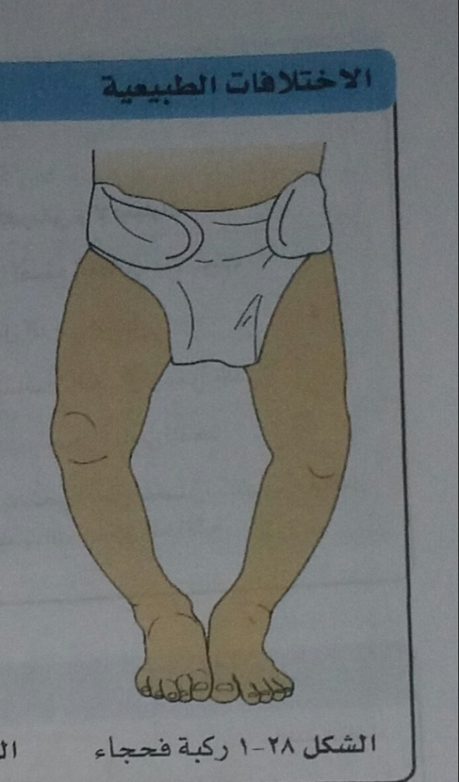
تقوس الساقين(الركبه الفحجاء)
المشيه عند الطفل الدارج في بداية المشي قد تكون على قاعده عريضه
وعديد من الاطفال يطورون درجه من انحناء الظنبوب
افضل ما تشاهد عندما يقف الطفل والقدمان معا
السبب المرضي لتقوس الساقين هو الكساح ولكن تشاركه علامات سريريه اخرى
تقوس الساقين المترقي وفي كثير من الحالات من جانب واحد هي سمه من سمات مرض بلونت (الظنبوب الافحج الطفلي) وهي حاله غير شائعه تشاهد في الغالب عند الاطفال السود وتتميز الصوره الشعاعيه بخاصيه انحدار مشاشة الظنبوب القريبه للانسي

Slide 6
بنت 5 سنوات لديها بدايه مبكره لداء بلونت

Slide 7
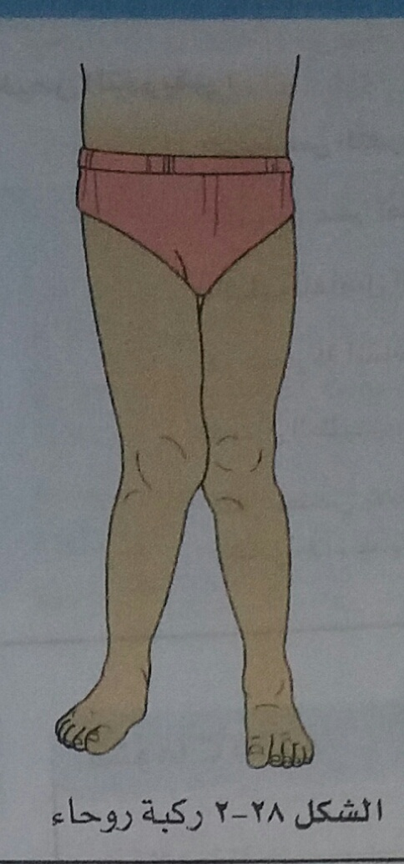
الركبتان الملتصقتان(الركبه الروحاء)
تكون القدمان متباعدتين عند الوقوف والركبتين متلاصقتان معا
يجب ان تكون المسافه بين الكعبين اقل من 8 سم
يشاهد عند العديد من الاطفال الصغار وعادة ما يتحسن عفويا

Slide 8
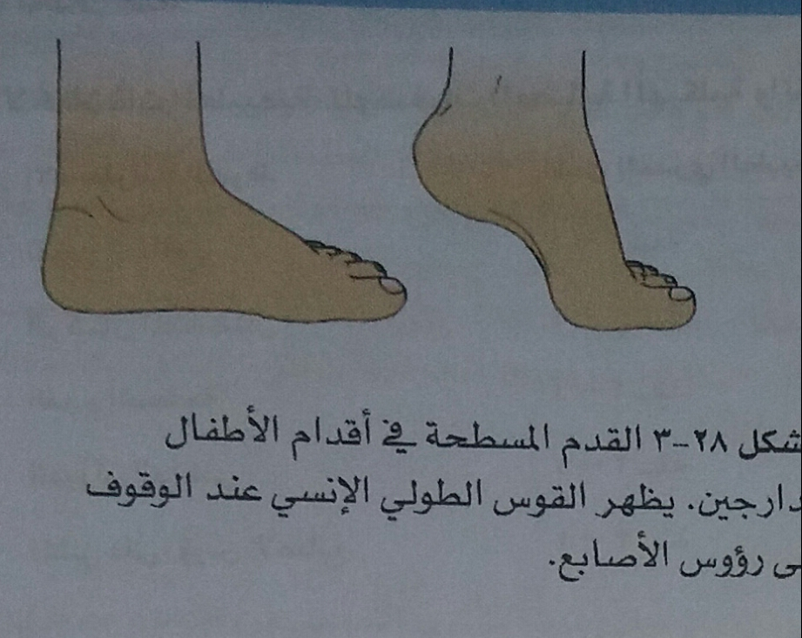
الأقدام المسطحه
غالبا ما يكون لدى الاطفال الصغار الذين يتعلمون المشي اقدام مسطحه بسبب تسطح القوس الطولاني الانسي ووجود طبقه دهنيه تختفي مع تقدم الطفل بالعمر
يمكن اظهار القوس عند الوقوف على رؤؤس الاصابع عادة او عن طريق تمديد اصبع القدم الكبير على نحو سلبي
يكون وجود الاقدام المسطحه شائعا في فرط حركة المفاصل

Slide 9
القدم المسطحة الثابتة والتي غالبا ما تكون مؤلمة وهي تظهر في الأطفال الاكبر سنا مع غياب القوس عند المشي على رؤوس الاصابع
يمكن ان تدل على الترافق مع انكماش وتر اشيل او على وجود التصاق رسغي أو اعتلال مفصل التهابي وتتطلب رأيا من طبيب أطفال اختصاصي امراض رثوية او طبيب جراحة عظمية للاطفال
غالبا ما يتم تدبير القدم المسطحة المرضية بحذاء خاص وقد تكون هناك حاجة الى دعم القوس في بعض الأحيان..

Slide 10
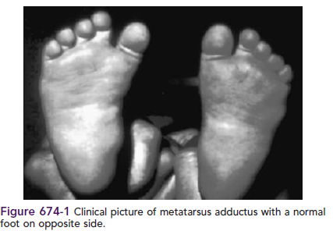
الدوران الداخلي
هناك ثلاثة اسباب رئيسة للدوران الداخلي للقدم :
فحج الأمشاط :Surav Metatarsus
تشوه بالتقريب لمقدم القدم مفرط الحركة
يحدث عند الرضع
قابل للتصحيح على نحو سلبي
يوضع الكعب في الوضع الطبيعي
لا يوجد علاج مطلوب الا اذا استمر مابعد 5 سنوات من العمر وكان عرضيا

Slide 11
2 - انفتال الظنبوب الأنسي في أسفل الساق :
سببه الدوران الوحشي للظنبوب بأقل من الطبيعي نسبة للفخذ
يحدث عند الأطفال الصغار ( الدارجين )
قد يكون مترافقا مع تقوس في الظنبوب
يصحح نفسه في غضون 5 سنوات
3 -التحويل الأمامي المستمر لعنق الفخذ على مستوى الورك :
يحدث عندما يلتف عنق الفخذ للأمام أكثر من الطبيعي
يشاهد في مرحلة الطفولة
عادة مايتم تصحيحه ذاتيا بعمر 8 سنوات
قد تكون مترافقة مع فرط الحركة للمفاصل
يجلس الأطفال بين أقدامهم والوركين بوضعية تدوير داخلي بالكامل (جلوس بشكل W)
معظمهم لا يحتاجون للعلاج ولكن قد يتم اللجوء الى خزع عظم الفخذ عند التحويل الأمامي المستمر

Slide 12
المشي على رؤوس الأصابع
شائع عند الأطفال الصغار وقد يصبح ثابتا
وعادة يمكن للطفل أن يمشي طبيعيا عند الطلب
يجب تمييز المشي كعادة عن الشلل الدماغي الخفيف او صلابة وتر أشيل أو التها ب المفاصل الالتهابي في القدم أو الكاحل
عند الأولاد الأكبر سنا يجب استبعاد الحثل العضلي لدوشين

Slide 14
الاضطرابات العضليه الهيكليه
تقييم الجهاز العضلي الهيكلي
التنوع في الوضعيه الطبيعيه
الوضعيات غير الطبيعيه
الالم في الطرف والركبه والظهر
العرج
التهاب المفاصل
الحالات الهيكليه الوراثيه

Slide 15
الوضعيات غير الطبيعية القدم القفداء الفحجاء
يعد القفد الموضعي الناجم من الضغط داخل الرحم أمرا شائعا :
تكون القدم ذات حجم عادي
التشوه خفيف ويمكن تصحيحه الى الوضع المحايد مع مناورة بسيطة
في كثير من الأحيان يمكن اعادة وضع القدم الطبيعي
اذا تم التأكيد على التشوه الموضعي يمكن تعليم الآباء تمارين منفعلة من قبل اختصاصي العلاج الفيزيائي

Slide 16
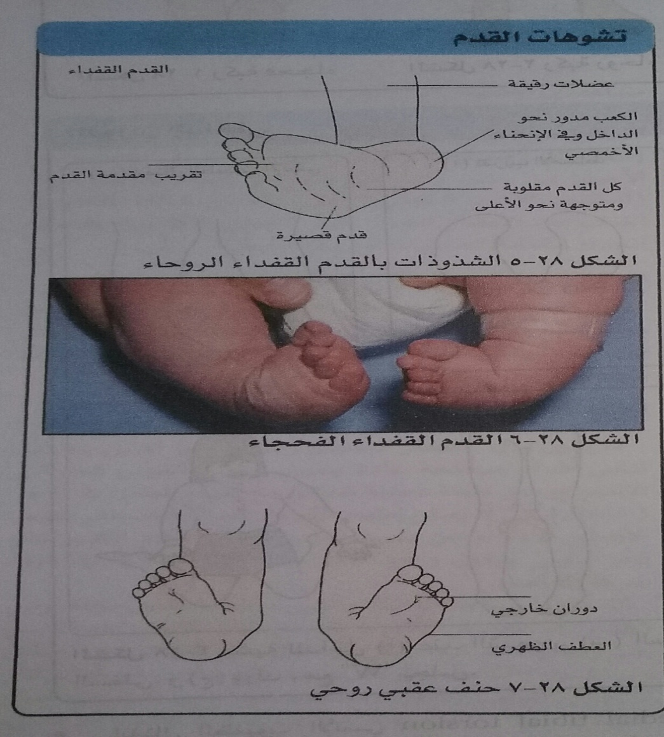
القدم القفداء الروحاء
القدم القفداء الروحاء هو خلل معقد تكون القدم بأكملها مقلوبة ومستبعدة وتكون مقدمة القدم بوضعية تقريب ويتم تدوير الكعب الى الداخل وفي الانحناء الأخمصي
الأقدام المتأثرة أقصر والعضلات السفلية أرق من الطبيعي
إن وضع القدم ثابت ولا يمكن تصحيحها تماما وفي كثير من الاحيان تكون ثنائية الجانب

Slide 17
معدل انتشارها عند الولادة هو 1 لكل 1000 مولود حي
وتصيب الذكور بنسبة 1:2
يمكن ان تكون عائليا وعادة ماتكون مجهول السبب
ومع ذلك قد تكون ثانويه لشح السائل الأمنيوسي في أثناء الحمل او أحد موجودات المتلازمة عديدة التشوهات او من اضطراب عصبي عضلي مثل الشوك المشقوق
هناك علاقة مع خلل التنسج التطوري للورك DDH
يبدأ العلاج على الفور باستعمال جبس البلاستر والتكثيف (طريقة Ponsetti ) والتي قد تكون مطلوبة عدة أشهر
عادة ما يكون العلاج ناجحا مالم تكن الحالة شديدة جدا ,عندها تكون الجراحة التصحيحية مطلوبة .

Slide 20
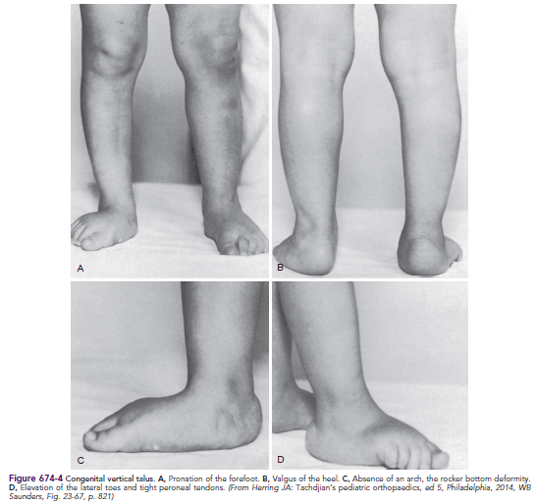
القعب العمودي
يجب تفريق القدم القفداء الفحجاء عن حالة القعب العمودي الخلقية النادرة حيث تكون القدم قاسية وعلى هيئة الكرسي الهزاز
العديد من هؤلاء الرضع لديهم تشوهات اخرى
يمكن تأكيد التشخيص على الأشعة السينية ، الجراحة مطلوبة عادة

Slide 21
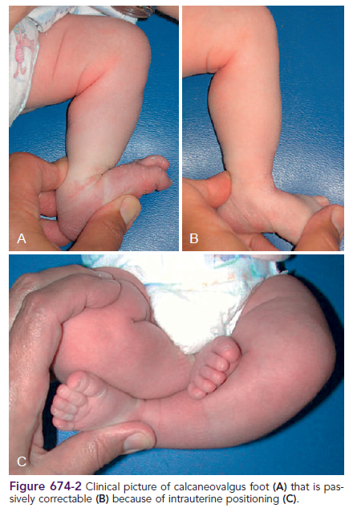
الحنف العقبي الروحي
الصوره السريريه للحنف
يتصحح بشكل فاعل
تكون القدم بوضعية العطف الظهري والدوران الخارجي
ينتج عادة عن قولبة داخل الرحم وذات تصحيح ذاتي
ينصح أحيانا بإجراء تمارين منفعلة للقدم
هناك علاقة مع عسر التنسج التطوري للورك
بسبب الوضعه داخل الرحم

Slide 22
الالتحام الرسغي
ناجم عن عدم وجود تجزئة بين واحد او أكثر من عظام القدم والاندماجات التي كانت ليفية او غضروفية تصبح عرضيةعند بدء التعظم حيث تصبح تدريجيا أكثر صلابة وتحد من حركة القدم الطبيعية
غالبا ما تصبح عرضية خلال سنوات ماقبل المراهقة
قد تكون الصور الشعاعية طبيعية اذا لم يتم تعظم الاندماج بعد
قد تكون الجراحة التصحيحية مطلوبة

Slide 23
القدم المقوسة
تكون القدم مقوسة وعالية
وعندما تظهر عند الأطفال الاكبر سنا فإنها غالبا ما ترتبط بالاضطرابات العصبية العضلية
على سبيل المثال رنح فردرايخ واعتلال الاعصاب الحسي الحركي الوراثي نمط 1
يستطب العلاج اذا أصبحت القدم صلبة أو مؤلمة

Slide 24
خلل التنسج التطوري في الورك DDH
هو مجموعة من الاضطرابات التي تتراوح بين خلل التنسج الى خلع جزئي حتى الخلع الصريح للورك
والاكتشاف المبكر مهم لأنه يستجيب عادة للمعالجة المحافظة
اما التشخيص المتأخر لخلل التنسج للورك يتطلب علاجا معقدا بما في ذلك الجراحة
يتم اجراء فحص خلع الورك عند الولادة كجزء من الفحص الروتيني لحديثي الولادة
للتحقق مما اذا كان يمكن خلع الورك للخلف من الجوف الحقي (مناورة بارلو ) أو يمكن نقله مرة اخرى الى الجوف الحقي عند الخلع ( مناورة اورتولاني )
تتكرر هذه الاختبارات في المراقبة الروتينية للرضيع في 8 أسابيع من العمر
بعد ذلك عادة ما يمكن كشف الحالة مصحوبا بمشية غير طبيعية ..

Slide 25
يمكن معرفته أيضا من عدم تناظر الجلد حول الورك او تحدد لحركة التبعيد او قصر الساق المصابة
في الفحص الوليدي تم الكشف عن الخلل في الورك في حوالي 6-10 لكل 1000 ولادة حية معظمهم سوف يزول تلقائيا
يبلغ نسبة انتشار DDH نحو 1.3 لكل 1000 ولادة حية
فحص الأطفال حديثي الولادة السريري قد يفشل في الكشف عن بعض الحالات قد يكون هذا بسبب قلة خبرة الفاحص ولكن في بعض الحالات لا يمكن اكتشاف الخلل في هذه المرحلة على سبيل المثال عندما لا يوجد سوى جوف ضحل بالورك
للتغلب على هذه المشكلات ، تقوم بعض المراكز باجراء فحص بالموجات فوق الصوتية لجميع الرضع حديثي الولادة
وهو محدد للغاية في الكشف DDH ولكنه مكلف ولديه نسبة عالية من الايجابيات الخاطئة ولا يوصى به في المملكة المتحدة
يتم تنفيذه في بعض المراكز عند الرضع المعرضين لمخاطر متزايدة

Slide 26
مناورة بارلو
محاولة احداث خلع
مناورة بارتولاني رد الخلع

Slide 27
الثنيات الجلديه الغير متناظره
DDH

Slide 28
علامة غاليازي ايجابيه
تشاهد في حالة خلع ورك مهمل وغير معالج

Slide 29
اذا اشتبه بوجود خلل تطوري في الورك فيجب الحصول على رأي اختصاصي في أمراض العظام
يسمح فحص الموجات فوق الصوتية بتقييم مفصل الورك وتحديد حجم خلل التنسج وما اذا كان هناك خلع جزئي او خلع كامل واذا كانت الموجات فوق الصوتية الأولية غير طبيعية
يمكن ان توضع للرضيع جبيرة او جهاز للحفاظ على ثني الورك عدة أشهر
يتم مراقبة التقدم من خلال الموجات فوق الصوتية او الاشعة السينية
يجب ان يتم التجبير بخبرة لان نخر راس الفخذ احتمال وارد جدا
في معظم الحالات يتم الحصول على استجابة جيده
الجراحة مطلوبة اذا فشلت التدابير المحافظة

Slide 30
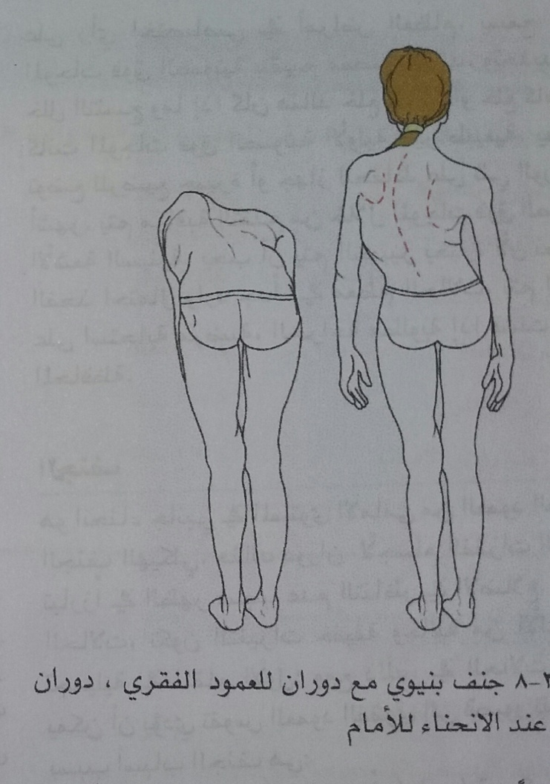
الجنف
هو انحناء جانبي في المستوى الأمامي من العمود الفقري
في الجنف الهيكلي هناك دوران لاجسام الفقرات التي تسبب تبارزا في الظهر بسبب عدم التناظر في الأضلاع
في معظم الحالات تكون التغيرات خفيفة وخالية من الالم ومشكلة تجميلية في المقام الاول ومع ذلك في الحالات الشديدة يمكن ان يؤدي تقوس العمود الفقري الى قصور تنفسي قلبي
أسباب الجنف هي :
1 - مجهول السبب : الاكثر شيوعا اما بداية مبكرة (أقل من 5 سنوات ) او في اغلب الاحيان ظهور متأخر وهم في الغالب من 10 الى 14 سنة من العمر في أثناء طفرات نمو البلوغ
2 - خلقي : نتيجة خلل هيكلي خلقي للعمود الفقري على سبيل المثال انصاف الفقار ... الشوك المشقوق .. المتلازمات مثل الفقرية الشرجية القلبية القصبة الهوائية المري الشذوذ الكلوي والأطراف

Slide 31
3- ثانوي : المرتبطة بالاضطرابات الاخرى مثل عدم التوازن العصبي العضلي ( على سبيل المثال : الشلل الدماغي .. ضمور العضلات ) اضطرابات العظام مثل الورم العصبي الليفي أو النسج الضامة مثل متلازمة مارفان او عدم تناسب في طول الساقين ، على سبيل المثال بسبب التهاب المفاصل في ركبة واحدة في التهاب المفاصل الشبابي البدئي
الجنف البسيط قد يتراجع تلقائيا او يترقى ببطء
في الحالات الشديدة يتم تحديد شدة ودرجة ترقي انحناء العمود الفقري في الصورة الشعاعية
يتم تدبير الحالات الشديدة في مراكز خاصة بالعمود الفقري حيث يكون العلاج اللادوائي مثل bracing مع اعتماد الجراحة فقط اذا كان شديدا او مترافقا مع امراضيات شديدة مثل العصبية العضلية او المرض التنفسي .

Slide 32
الصعر
السبب الاكثر شيوعا للصعر عند الرضع هو الورم الترقوي الخشائي القصي (صعر عضلي خلقي )
يحدث في الأسابيع القليلة الأولى من الحياة وموجود على هيئة كتلة متحركة غير ممضة والتي يمكن الشعور بها داخل جسم العضلة القصية الترقوية الخشائية
قد يسبب تحدد حركة في الرأس وإمالة الرأس
عادة ما يتم تراجع الحالة خلال شهرين الى 6 أشهر
ينصح بالتمدد المنفعل ولكن فعاليته غير مثبتة
قد يحدث الصعر في وقت لاحق في مرحلة الطفولة بسبب تشنج العضلات أو ثانوي لانتانات الأنف والحنجرة او ورم في العمود الفقري (مثل العظموم العظمي ) او التهاب المفاصل الفقري العنقي أو تشوه أو ورم في الحفرة الخلفية

Slide 33
الاضطرابات العضليه الهيكليه
تقييم الجهاز العضلي الهيكلي
التنوع في الوضعيه الطبيعيه
الوضعيه غير الطبيعيه
الالم في الطرف والركبه والظهر
العرج
التهاب المفاصل
الحالات الهيكليه الوراثيه

Slide 34
آلام النمو :
تعد نوبات الالم العام في الاطراف السفلية والتي يشار اليها باسم آلام النمو او ألم الليل مجهول السبب شائعة في الأطفال قبل سن المدرسة والأطفال في سن المدرسة غالبا ما يوقظ الطفل من النوم ويهدأ الألم مع التدليك أو الراحة
الحالة غير مفهومة جيدا ولكن الميزات التي يجب توافرها من أجل هذا التشخيص ( قواعد آلام النمو ) هي :
1- الفئة العمرية 3-12 سنة
2- آلام متناظرة في الأطراف السفلية وليست مقتصرة على المفاصل
3- لا توجد آلام أبدا في بداية اليوم بعد الاستيقاظ
4- لا تحدد النشاط البدني ولا يوجد عرج
5- الفحص السريري طبيعي باستثناء فرط حركة المفاصل عند البعض
اذا كانت الأعراض لا تتوافق مع قواعد آلام النمو ... فمن الضروري البحث عن أسباب آخرى .

Slide 35
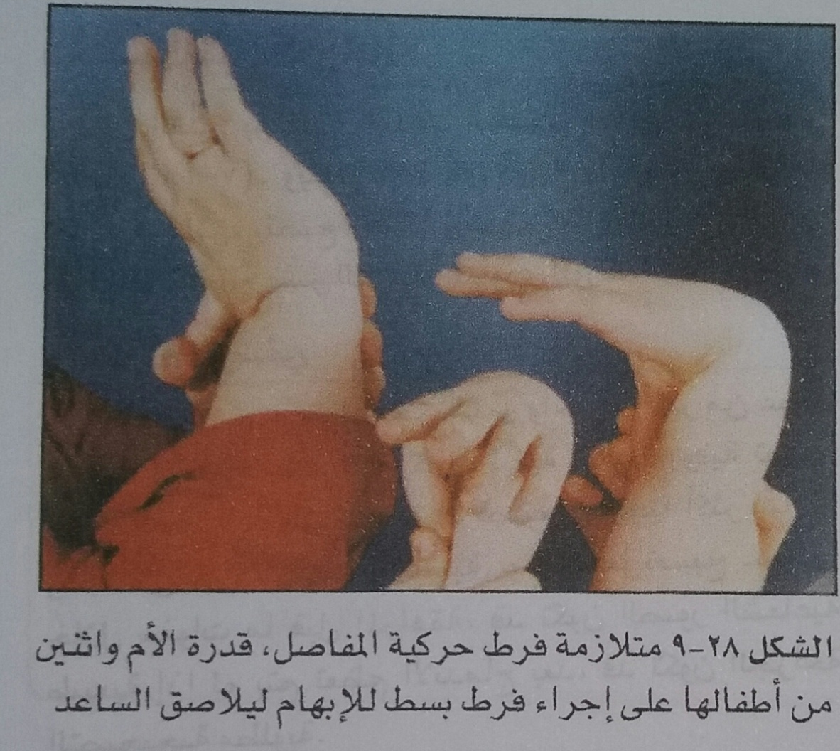
فرط الحركة
قد يشكو الأطفال الأكبر سنا المراهقون اللذين يعانون من فرط الحركة من آلام عضلية هيكلية في الأطراف السفلية خصوصا وغالبا ما تسوء بعد التمرين
عادة ما يكون تورم المفاصل غائبا او عابرا
قد يكون فرط الحركة معمما في كل المفاصل او في المفاصل الطرفية فقط ( مثل اليدين والقدمين )
هناك تمدد مفرط متناظر في الإبهام والأصابع التي يمكن أن تؤدي الى بسط مفرط على الساعدين
يمكن ان يكون المرفق والركبة أيضا مفرط التمدد الى مابعد 10 درجات
موجودات الاطراف السفلية المرتبطة بفرط الحركة هي قابلية مفرطة للتمدد في مفصل الركبة مع وجود القدم المسطحة إلا أن الأقواس تكون طبيعية عند الوقوف على رؤوس الأصابع

Slide 36
في حين ان درجات معتدلة من فرط الحركة توجد طبيعيا عند الإناث الأصغر سنا
إن العديد من الأطفال اللذين يعانون من فرط الحركة للمفاصل لا تظهر عليهم أعراض ويجدون ميزة مرنة للغاية في الرقص والجمباز وبعضهم يعانون من آلام المفاصل الميكانيكية المتكررة وآلام العضلات والتي غالبا ماتكون ذات صلة بالنشاط
يحتاج هؤلاء الأطفال الى تقييم متخصص وقد يستفيدون من المشورة حول الأحذية والتمارين وأحيانا التقويم العظمي
فرط الحركة هو أيضا سمة من سمات بعض المتلازمات الصبغية على سبيل المثال : متلازمة داون وبعض اضطرابات الكولاجين الموروثة ( مثل متلازمة مارفان واهلرز – دانلوس )

Slide 37
متلازمات الألم المنطقي المعقد
الألم العضلي الهيكلي الأكثر دراماتيكية هو الذي نجده في متلازمات الالم المنطقي المعقد CRPS التي كانت تعرف سابقا باسم متلازمات الألم مجهول السبب
التي قد تكون موضعة او معممة
عادة ماتشاهد في الاناث المراهقات
غالبا ما تظهر الأشكال الموضعة باصابة القدم والكاحل ( عادة احادية الجانب )
يمكن ان يكون الألم شديدا وقد يسبب العجز
غالبا ما يكون ناتجا عن صدمة بسيطة او من دون وجود محرض واضح
قد يصل المصاب للعيادة على كرسي متحرك اضافة الى شدة الألم
قد يكون هناك فرط حساسية وآلام جلدية
والجزء المصاب غالبا ما يكون باردا عند لمسه مع وجود تورم وترقش وينثني بالحد الأدنى عند الحركة الفاعلة وكما ان الوضعية الشاذة للطرف ليست نادرة
عادة مع الهاء المريض يمكن الوصول إلى المدى الطبيعي للحركات بالتحريك المنفعل

Slide 38
تتصف الأشكال المنتشرة بالألم الشديد المنتشر مع أنماط نوم مضطربة والشعور بالارهاق في النهار مع ألم شديد في النسج الرخوة
قد تكون النقاط الممضة المميزة التي توجد عند البالغين المصابين بالألم العضلي الليفي غائبة أو اقل عددا عند الأطفال
الطفل او المراهق الذي يعاني من آلام منطقية معقدة هو بصحة حيدة عموما والفحص السريري طبيعي أيضا
يجب استبعاد الأمراض العضوية
ان الآلية الإمراضية للحالة غير معروفة
ولكن الأطفال المتأثرين غالبا ما يعانون من ضغوط كبيرة في حياتهم

Slide 39
البدء الحاد لألم الطرف
يعد الرض من الأسباب الأكثر شيوعا
وعادة ما يكون بسبب الإصابات الرياضية او السقوط ولكن في بعض الأحيان ليس بسبب الحوادث
التهاب العظم والنقي .. اورام العظام .. والتهاب المفصل القيحي أسباب غير شائعة ولكنها تحتاج الى علاج فوري

Slide 40
ذات العظم والنقي
يكون هناك اصابة انتانية في الكردوس من العظام الطويلة
أكثر المواقع شيوعا هي الجزء البعيد من عظم الفخذ والجزء الداني من الظنبوب ولكن قد يتأثر اي عظم
عادة ما يكون ذلك بسبب الانتشار الدموي للعامل الممرض ولكن قد ينشأ عن طريق الانتشار المباشر من جرح مصاب
يتورم الجلد مباشرة في الموقع المصاب حيث يتم اندخال محفظة المفصل بعيدا عن غضروف النمو كما هو الحال في الورك
قد ينتشر ذات العظم والنقي ليتسبب في التهاب المفاصل
تحدث معظم الاصابات عن طريق المكورات العنقودية المذهبة
ولكن هناك مسببات مرضية أخرى تشمل المكورات العقدية والمستدمية النزلية اذا لم يتم التمنيع ضدهما

Slide 42
في فقر الدم المنجلي هناك خطر متزايد من للإصابة بذات العظم والنقي بالسلمونيلة والمكورات العنقودية
الاصابة قد تكون ناجمة عن مرض السل على الرغم من أنها نادرة في المملكة المتحدة الا انها بحاجة الى ان يتم النظر فيها ولا سيما في الأطفال الذين يعانون من نقص المناعة
الموجودات :
عادة ما يكون الطرف مؤلما وغير قابل للحركة على نحو ملحوظ ( شلل كاذب ) عند طفل مصاب بمرض حموي حاد
هناك تورم ومضض شديد فوق المنطقة المصابة والتي قد تكون محمرة ودافئة وتحريك الطرف يسبب ألما شديدا
قد يكون هناك انصباب مفصل عقيم لمفصل مجاور
وقد تكون تظاهرات المرض عند الرضع متدرجة او تتمثل بالتورم أو نقص حركة الطرف كعلامة أولية
مابعد الرضاعة قد تتظاهر بألم في الظهر في إنتان الفقرات أو مع ألم في الساق أو الفخذ في إنتانات الحوض

Slide 43
الاستقصاءات:
يكون زرع الدم إيجابيا عادة وترتفع أعداد كريات الدم البيضاء و بروتينات الطور الحاد
تكون الصورة الشعاعية طبيعية في البداية بخلاف إظهار تورم في النسج الرخوة
يستغرق الامر 7 – 10 أيام لتكوين عظم جديد تحت السمحاق والتغيرات العظمية تصبح مرئية على الأشعة
قد تظهر الموجات فوق الصوتية ارتفاع السمحاق في مكان الإصابة
يسمح التصوير بالرنين المغناطيسي بتحديد الإنتان في العظم ( القيح تحت السمحاق والبقايا القيحية في العظم ) ويستطيع تمييز اصابة العظم من اصابة النسج الرخوة
قد يكون فحص العظم بالنظائر المشعة مستطبا اذا كان موقع الإصابة غير واضح

Slide 44
المعالجة :
يجب ان تكون المعالجة فورية بالصادات الحيوية عن طريق الحقن عدة أسابيع لمنع تموت العظم ومنع الاصابة المزمنة مع تطور النواسير ، تشوه الأطراف والداء النشواني
تعطى المضادات الحيوية عن طريق الوريد الى أن يتم التعافي السريري وعودة بروتينات الطور الحاد الى الحالة الطبيعية متبوعة بالعلاج الفموي عدة أسابيع
يمكن اجراء البزل أو تخفيف الضغط الجراحي للمسافة تحت السمحاقية اذا كان التظاهر غير نموذجي او عند الأطفال ناقصي المناعة
يتم اجراء التفجير الجراحي اذا كانت الحالة لا تستجيب بسرعة للعلاج بالصادات الحيوية
ويتم تثبيت الطرف المصاب في البداية في جبيرة ثم يتم تحريكه في وقت لاحق

Slide 46
المرض الخبيث
قد يتظاهر ابيضاض الدم اللمفاوي الحاد بآلام عظمية عند الأطفال ( أحيانا في الليل في البداية ) حتى بالتهاب المفاصل الصريح
يتظاهر الورم الأرومي العصبي (نيروبلاستوما)عادة في الأطفال الصغار بالتهاب مفاصل جهازي أو آلام عظمية ناتجة عن النقائل والتي قد يكون من الصعب تحديد مصدرها
أورام العظم
أورام العظم الخبيثة (ساركوما العظم و ورم ايونغ ) نادرة ويتظاهر بالألم والتورم او في بعض الأحيان بكسور مرضية
إن الصورة الشعاعية للمفصل يجب أن تشمل العظم الطويل أعلى وأسفل المفصل لاسيما مع ألم الركبة حيث ان عظم الفخذ البعيد وعظم الظنبوب القريب هي الأجزاء الأكثر شيوعا للإصابة بأورام العظام الخبيثة

Slide 47
الورم العظميosteoid osteoma
هي ورم حميد يصيب المراهقين ولاسيما الذكور
عادة مايشمل عظم الفخذ أو الظنبوب أو العمود الفقري
يكون الألم أكثر حدة في الليل ويتحسن على العلاج بمضادات الالتهاب غير الستيروئيدبة
قد يكون هناك بعض المضض الموضع وتورم في النسج الرخوة وارتشاح بالمفاصل اذا كان بالقرب من المفصل و الجنف اذا كان في العمود الفقري
تكون الصورة الشعاعية مشخصة عادة مع منطقة شفيفة ذات حواف محددة من النسيج العظمي على نحو حاد محاطة بعظم متصلب
قد يتطلب الأمر إجراء MRI أو طبقي محوري لاثبات التشخيص
يكون العلاج بالاستئصال الجراحي ويحمل إنذارا جيدا

Slide 48
الركبة المؤلمة
عند تقييم الركبة المؤلمة يجب فحص الورك دائما حيث يشار الى أن ألم الورك ينعكس بألم الركبة عادة
داء اسكود شلاتر
هو الالتهاب العظمي الغضروفي لمكان ارتكاز وتر الرضفة في الركبة
وغالبا مايصيب الذكور المراهقين الذين هم ناشطون جسديا ( لاعبي كرة القدم )
عادة ما يتظاهر بألم في الركبة بعد التمرين مضض موضع وأحيانا تورم فوق الحدبة الظنبوبية
هناك في كثير من الأحيان ضيق في أوتار الركبة
وهو ثنائي الجانب في 25 – 50% من الحالات
معظم الحالات تتحسن مع انخفاض النشاط والعلاج الفيزيائي لتقوية العضلة رباعية الرؤوس

Slide 49
بروز الحدبه الظنبوبيه
ركبه طبيعيه

Slide 50
تورم
طبيعي

Slide 51
تلين غضروف الرضفة
هناك تلين بالغضروف المفصلي للرضفة وغالبا ما يصيب الإناث في سن المراهقة مما يسبب الألم عندما يتم تحريك الرضفة مقابل اللقمة الفخذية
كما هو الحال في الانتقال الى الوقوف من وضعية الجلوس او صعود الدرج
غالبا ما يرتبط مع فرط الحركة والأقدام المسطحة ممايشير الى وجود مكون بيوميكانيكي
يتضمن العلاج الراحة والعلاج الفيزيائي لتقوية العضلة مربعة الرؤوس الفخذية

Slide 52
التهاب العظم والغضروف المسلخ : يتظاهر بآلام ركبة مستمرة عند المراهق النشط جدا جسديا مع المضض الموضعي فوق اللقمة الفخذية
تحت الخلع وخلع الرضفة : ينتج عن تحت خلع الرضفة الشعور بعدم الاستقرار أو زيادة مجال الحركة للركبة وغالبا مايرتبط مع فرط الحركة العام

Slide 53
الاضطرابات العضليه الهيكليه
تقييم الجهاز العضلي الهيكلي
التنوع في الوضعيه الطبيعيه
الوضعيه غير الطبيعيه
الالم في الطرف والركبه والظهر
العرج
التهاب المفاصل
الحالات الهيكليه الوراثيه

Slide 54
يمكن تقسيم العرج الى عرج حاد مؤلم و عرج مزمن او متقطع كما في الجدول

Slide 56
التهاب الغشاء الزليل العابر
هو السبب الأكثر شيوعا لألم الورك الحاد لدى الأطفال يحدث في الأطفال الذين تتراوح اعمارهم بين 2 – 12 سنة
غالبا ما يتبع او يكون مصحوبا بعدوى فيروسية
العرض الأساسي هو ظهور مفاجئ للألم في الورك أو العرج
لايوجد أي ألم في أثناء الراحة ولكن هناك تحدد بسيط في الحركة ولاسيما الدوران الداخلي
قد ينتشر الألم الى الركبة
لايوجد ترفع حروري عند الطفل او قد يعاني من حمى خفيفة ولا يبدو مريضا

Slide 58
داء بيرتس
هو تنخر لاوعائي لمشاشة رأس الفخذ بسبب نقص التروية يتبعه أعادة التوعية واعادة التعظم خلال 18 – 36 شهر
يؤثر على نحو رئيسي في الذكورمن 5 – 10 سنوات
التظاهر البدئي مخاتل
وهو ثنائي الطرف في 10- 20% من الحالات
اذا اشتبه به يجب طلب صورة شعاعية بسيطة لكلا الوركين ( بما في ذلك وضعية الضفدع )
العلامات المبكرة لبيرتس تشمل زيادة الكثافة في رأس الفخذ والتي تصبح لاحقا مجزأة وغير منتظمة
حتى اذا كان الفحص الأولي بالأشعة البسيطة طبيعيا فقد يكون تكرار الصورة مطلوبا اذا استمرت الأعراض السريرية
يمكن ان يساعد مسح النظائر المشعة والتصوير بالرنين المغناطيسي في وضع التشخيص
تتضمن خيارات العلاج : الراحة .. العلاج الفيزيائي لتحسين حركة المفصل وفي بعض الحالات السحب الجلدي .. الجبائر والجراحة

Slide 59
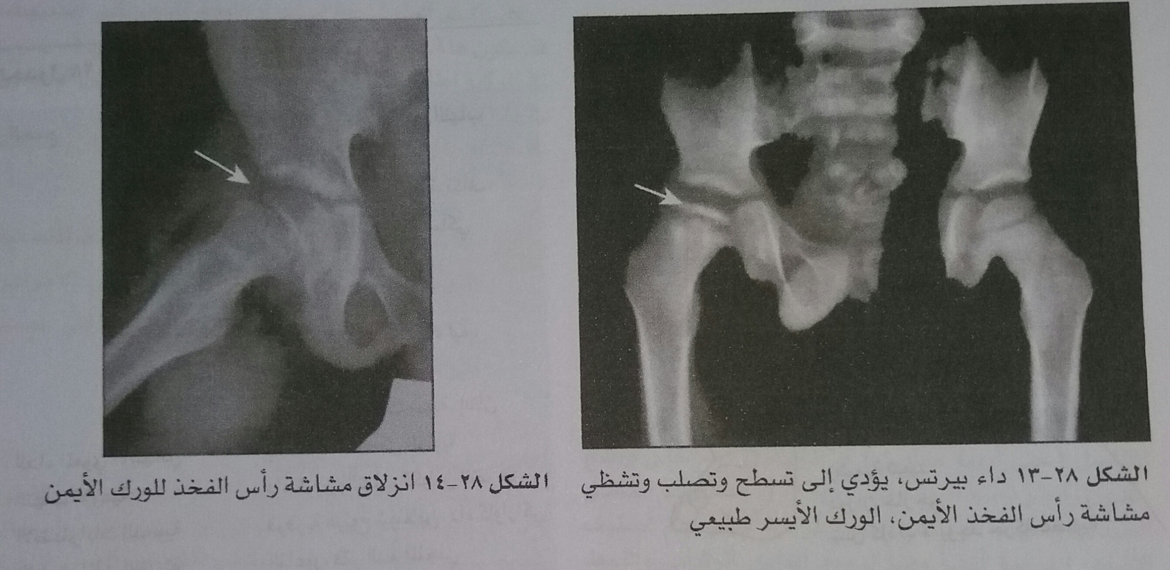
داء بيرتس
يكون الإنذار جيدا لدى معظم الأطفال ولاسيما عند الذين تقل أعمارهم عن ال 6 سنوات وعند اصابة أقل من نصف المشاش

Slide 60
انزلاق مشاشة رأس الفخذ
ينتج عن الانزياح الخلفي _السفلي لمشاشة رأس الفخذ
وهي تتطلب العلاج الفوري من أجل منع حدوث نخر لا وعائي
ويشيع حدوثه في سن 10-15 سنة خلال طفرة نمو المراهقين لاسيما عند الذكور البدينين
وهو ثنائي الجانب بنسبة 20%
هناك علاقة مع إصابات الغدد الصماء الاستقلابية
العرض الأساسي عرج أو ألم في الورك
يظهر في الفحص تبعيد مع تقيد حركة الورك ودوران داخلي للورك
يتم تأكيد التشخيص على الأشعة البسيطة ويجب طلب صورة جانبية في وضعية الضفدع
التدبير جراحي ويتم تثبيت دبوس في الموقع

Slide 62
الاضطرابات العضليه الهيكليه
تقييم الجهاز العضلي الهيكلي
التنوع في الوضعيه الطبيعيه
الوضعيه غير الطبيعيه
الالم في الطرف والركبه والظهر
العرج
التهاب المفاصل
الحالات الهيكليه الوراثيه

Slide 63
التهاب المفاصل
يتظاهر التهاب المفاصل الحاد بالألم والتورم والحرارة والاحمرار وتحدد الحركة في المفصل
التهاب المفاصل الارتكاسي
هو أكثر أشكال التهاب المفاصل شيوعا في مرحلة الطفولة
يتميز بتورم المفصل العابر ( عادة أقل من 6 أسابيع ) غالبا الكاحلين او الركبتين
وعادة ما يوجد أدلة على انتان خارج المفصل
غالبا ما تكون الجراثيم المعوية ( السلمونيلة الشيغيلا ) هي السبب عند الأطفال ولكن الانتان الفيروسي والأمراض المنقولة جنسيا في المراهقين ( الكلاميديا والمكورات البنية ) هي من الأسباب الأخرى
الحمى الرثوية والتهاب المفاصل الارتكاسي بعد الاصابة بالمكورات العقدية نادرة في البلدان المتقدمة ولكنها شائعة في العديد من البلدان النامية
يكون الترفع الحروري خفيفا وتكون بروتينات الطور الحاد طبيعية او مرتفعة على نحو معتدل والصورة الشعاعية طبيعية
لا يوجد علاج او قد نحتاج الى مضادات الالتهاب غير الستيروئيدية فقط ويمكن توقع الشفاء التام

Slide 65
التهاب المفصل الانتاني
إنتان خطير في المفصل يمكن ان يؤدي الى تدمير لعظام
هو اكثر شيوعا عند الأطفال أقل من 2 سنة
ينتج عادة عن انتشار دموي ولكن قد يحدث أيضا بعد جرح او آفات جلدية على سبيل المثال الجدري
في الأطفال الصغار قد ينجم ذلك عن الانتشار من ذات العظم والنقي المجاور للمفصل حيث ترتكز المحفظة المفصلية أسفل غضروف النمو
عادة ما يصاب مفصل واحد فقط
يعد إصابة الورك مصدر قلق خاص عند الرضع والاطفال الصغار
بعد فترة الوليد تكون الجراثيم الأكثر شيوعا هي العنقوديات المذهبة
كانت المستدميات النزلية سببا مهما في الأطفال الصغار قبل وجود اللقاح وغالبا ما كان يصيب اجهزة عدة
وينبغي الأخذ بالحسبان الاصابة بالأمراض المؤهبة مثل مرض نقص المناعة ومرض فقر الدم المنجلي

Slide 66
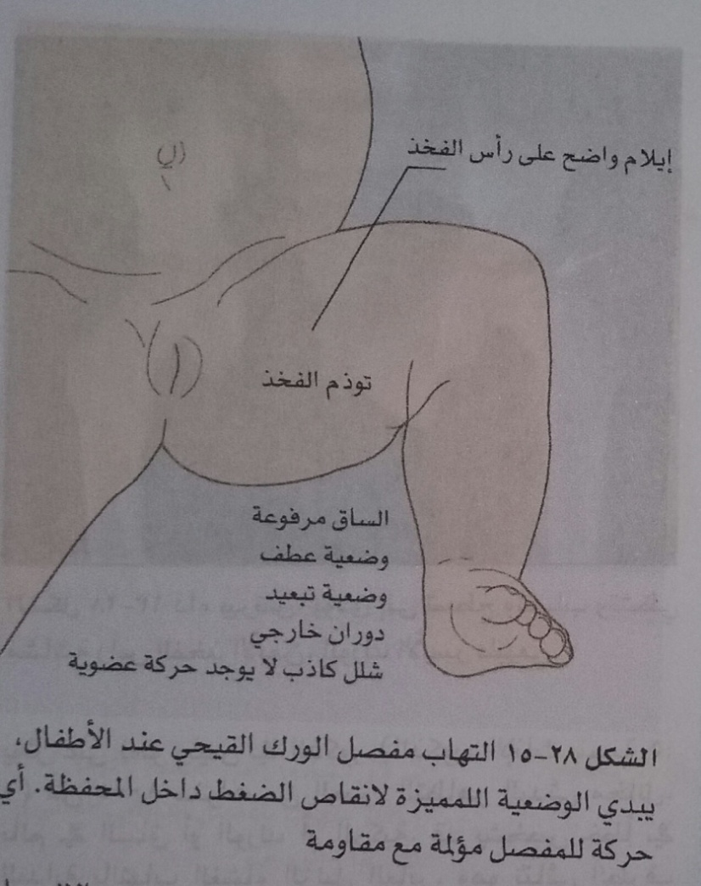
المظاهر السريرية لالتهاب المفصل الإنتاني
يكون المفصل محمر مع سخونة موضعية ومضض شديد مع تحدد بالحركة
والحالة العامة للطفل المحموم تكون غير جيدة
غالبا ما يكون الطرف عند الرضع بوضعية الشلل الكاذب مع صراخ شديد اذا تم تحريكه

Slide 67
الاستقصاءات
هناك زيادة في عدد الخلايا البيضاء وبروتينات الطور الحاد
يجب ان تؤخذ زروعات للدم
الموجات فوق الصوتية للمفاصل العميقة مثل مفصل الورك تساعد في تحديد وجود الانصباب
الاشعة البسيطة لاستبعاد الرض والآفات العظمية الآخرى
ومع ذلك في التهاب المفاصل الإنتاني تكون الأشعة البسيطة طبيعية في البداية ماعد اتساع المسافة المفصلية وتورم النسيج الرخو
قد يكون فحص العظم بالنظائر المشعة مفيدا وقد يظهر فحص التصوير بالرنين المغناطيسي ذات عظم ونقي بالعظم المجاور
بزل المسافة المفصلية تحت توجيه الموجات فوق الصوتية لتحري نوع الجرثوم والزرع هو الاستقصاء الأساسي
يتطلب العلاج اعطاء فترة طويلة من الصادات الحيوية في الوريد في البداية
وقد يكون غسل المفصل او التفجير الجراحي مطلوبا اذا لم يكن التحسن سريعا او اذا كان المفصل عميق التوضع مثل مفصل الورك
يتم تثبيت المفصل مبدئيا في وضع وظيفي ولكن يجب تحريكه لاحقا لمنع التشوه الدائم
ملاحظة : العلاج المبكر لالتها ب المفصل القيحي أساسي للوقاية من تخريب الغضروف المفصلي والعظم

Slide 68
التهاب المفاصل الشبابي الذاتي
هو أكثر أسباب التهاب المفاصل المزمن شيوعا بين الأطفال والمراهقين في المملكة المتحدة
يعرف بأنه تورم مفصلي مستمر ( مدته أكثر من 6 أسابيع ) قبل سن ال 16 سنة مع غياب وجود انتان او اي سبب محدد آخر
يبلغ انتشاره نحو 1 من كل 1000 طفل ( اي شبيه بالصرع )
هناك على الأقل سبعة أنواع فرعية مختلفة من JIA
ويتم تصنيفها سريريا بالاعتماد على عدد المفاصل التي تأثرت في الأشهر الستة الأولى مثل عديد المفاصل ( أكثر من اربع مفاصل ) وقليل المفاصل ( حتى اربعة مفاصل ) او الجهازي مع حمى وطفح جلدي .. التهاب المفاصل الصدافي والتهاب الرباط هي انواع فرعية أخرى
يتم تصنيف الانواع الفرعية ايضا وفقا لوجود العامل االرثياني والنمط النسيجي HLA B27

Slide 69
ما يميز القصة السريرية وجود التصلب ( تصلب بعد فترات الراحة مثل ركوب السيارات مدة طويلة )ويبوسة وألم مفاصل صباحية
في الطفل الصغير قد يتظاهر على هيئة عرج متقطع او تدهور في السلوك او المزاج او تجنب الأنشطة التي اكتسبها سابقا بدلا من الشكوى من الألم
في وقت لاحق قد يكون هناك تورم في المفصل بسبب وجود سوائل بداخله مع التهاب
في الأشكال الأكثر شيوعا معظم الاستقصاءات البدئية تكون طبيعية في المراحل المبكرة مثل ( الكريات البيض والمشعرات الالتهابية والعامل الرثياني سلبي و المظاهر الشعاعية سلبيه) مما يجعل التشخيص صعب
يمكن ان يوجد العامل المضاد للنواة عند الأطفال مع JIA ولكن قد تشاهد عند طفل صحيح او في بعض الأمراض العابرة

Slide 72
الاختلاطات
1 التهاب العنبة الأمامي المزمن : اختلاط شائع .. يكون لاعرضي بالمراحل الأولى .. يمكن ان يسبب اضطراب رؤية شديد بسبب الساد والزرق .. يستطب الفحص العيني الدوري باستعمال المصباح الشقي ولاسيما عند الأطفال المصابين بالداء قليل المفاصل واولئك اللذين لديهم أضداد النواة ايجابية
2 الانكماش بالعطف للمفاصل : تحدث عندما يبقى المفصل في الوضع الأكثر راحة
وبالتالي تقليل الضغط داخل المفصل .. يمكن ان يؤدي المرض غير المعالج المزمن الى تدمير المفصل والحاجة الى استبداله .. يمكن الوقاية من انكماش المفصل بالتشخيص المبكر والعلاج
3 فشل النمو :
قد يكون بسبب فقدان الشهية ؛ المرض المزمن والعلاج بالستيروئيدات الجهازية .. قد يكون هناك فرط نمو موضع مثل تباين طول الساق بسبب التهاب الغشاء الزليل النشط للركبة فترة طويلة .. يمكن الوقاية من اضطراب النمو بشكل كبير بالتشخيص المبكر

Slide 73
4 المشكلات البنيوية : فقر الدم التالي للمرض المزمن وتأخر البلوغ
5 ترقق العظام : المسببات متعددة بما في ذلك النظام الغذائي وانخفاض تحمل الوزن والكورتيكوستيروئيدات الجهازية وتأخر الطمث
6 الداء النشواني : يسبب بيلة بروتينية وبالتالي فشلا كلويا وفيه امراضية عالية

Slide 75
تدبير التهاب المفاصل الرثياني الشبابي
الهدف العام للتدبير هو احداث الهجوع في أقرب وقت ممكن
يشمل التدبير الدوائي الآتي:
1- مضادات الالتهاب غير الستيروئيدية والمسكنات : لايعدل المرض ولكنها تساعد في تخفيف الأعراض في أثناء الهجمات
2- الحقن المفصلية : ازداد الحقن الموجه بالايكو في الفترة الأخيرة وكان فعالا وهو الخط الاول للعلاج للشكل قليل المفاصل اما في الشكل المتعدد المفاصل فيتم اجراء حقن متعدد كعامل عبور عند البدء بالميثوتريكسات وهذا يتطلب التهدئة او التخدير الإنشاقي
3- ميثوتريكسات : يقلل استعماله المبكر من تخرب المفاصل .. فعال في نحو 70%من حالات التهاب المفاصل المتعدد وأقل فعالية في الشكل الجهازي من JIA يتم اعطاؤه كجرعة اسبوعية مع مراقبة منتظمة والغثيان شائع عند استعماله

Slide 76
4 - الستيروئيدات الجهازية : يجب تجنبها ان امكن لتقليل مخاطر كبت النمو وترقق العظام .. غالبا ما يعطى متيل بريدنيزولون في الوريد في حالة التهاب المفاصل المتعدد الشديد كعامل تحريض
5 - معدلات السيتوكين ( البيولوجية ) وغيره من العلاجات المناعية

Slide 77
فرفرية هينوخ شونلاين
التهاب الاوعية الدموية الاكثر شيوعا في مرحلة الطفولة
يتظاهر بطفح فرفري فوق الساقين والأرداف السفلية
تترافق بالتهاب المفاصل في الكاحلين أو الركبتين .. تظاهرات اخرى هي آلام في البطن وبيلة دموية وبروتينية

Slide 78
الذئبة الحمامية الجهازية SLE
نادرة الحدوث عند الأطفال
قد تحدث عند الإناث في سن المراهقة عادة مع الشعور بالوهن العام و آلام المفاصل والطفح الجلدي .
إصابة الأعضاء ( الكلى او الرئة او الجهاز العصبي المركزي ) هي مضاعفات خطيرة

Slide 79
التهاب الجلد والعضلات الشبابي
نادر الحدوث
عادة ما يبدأ على نحو مخاتل على هيئة الشعور بالوهن والضعف التدريجي ( في كثير من الأحيان صعوبة صعود الدرج ) والطفح الجلدي في الوجه على هيئة طفح حمامي على الأنف والوجنتين وتغير لون الجلد ( الهالة البنفسجية ) على الجفون
قد يكون الجلد فوق المفاصل المشطية والسلامية الداخلية متضخما و ورديا وتكون الشعيرات الدموية بسرير الظفر متوسعة ومتعرجة
ألم العضلات هو أحد الأعراض الشائعة
والتهاب المفاصل موجود في 30% من الحالات
قد يكون القصور التنفسي وذات الرئة الاستنشاقية مهددا للحياة

Slide 80
الاضطرابات العضليه الهيكليه
تقييم الجهاز العضلي الهيكلي
التنوع في الوضعيه الطبيعيه
الوضعيه غير الطبيعيه
الالم في الطرف والركبه والظهر
العرج
التهاب المفاصل
الحالات الهيكليه الوراثيه

Slide 81
الحالات الهيكلية الوراثية
هي شذوذات موروثة تؤدي الى اضطرابات معممة بنمو العظام

Slide 82
عدم التصنع الغضروفي
يورث على نحو جسدي سائد
لكن نحو 50% هي طفرات جديدة
المظاهر السريرية هي قصر القامة نتيجة قصر ملحوظ في الأطراف ورأس كبير مع تبارز بالجبهة وغؤور جذر الأنف - اليدان قصيرتان وواسعتان
وتتطور وضعية القعس القطني على نحو ملحوظ
يحدث استسقاء الرأس في بعض الأحيان

Slide 83
عسر التصنع الصدري الخانق
قد يسبب ولادة جنين ميت
الرضع لديهم رأس كبير وأطراف قصيرة للغاية وصدر صغير
مظهر العظام على الأشعة البسيطة هو سمة مميزة
على النقيض من عدم التصنيع الغضروفي فإن وراثته معزولة
يمكن التعرف على هذا التشوه بالأمواج فوق الصوتية قبل الولادة

Slide 84
سوء التعظم الترقوي القحفي
هو اضطراب جسدي سائد
هناك غياب جزء من الترقوة او كل الترقوة وتأخر في اغلاق اليافوخ الأمامي والتعظم في الجمجمة
غالبا ما يكون الطفل قادرا على إحضار الكتفين معا أمام الصدر ليتلامسا بعضهما مع بعض
قصر القامة عادة ما تكون موجودة والذكاء طبيعي

Slide 85
اعوجاج المفاصل
صلابة واعوجاج في المفاصل
السبب عادة غير معروف ولكن قد يكون هناك ترافق مع شح السائل الأمنيوسي
اعوجاج بالعطف ملحوظ للركبتين والمرفقين والمعصمين وخلع الوركين والمفاصل الأخرى والقدم القفداء الروحاء والجنف شائع
لا يتأثر الذكاء عادة
التدبير بالعلاج الفيزيائي وتصحيح التشوهات

Slide 86
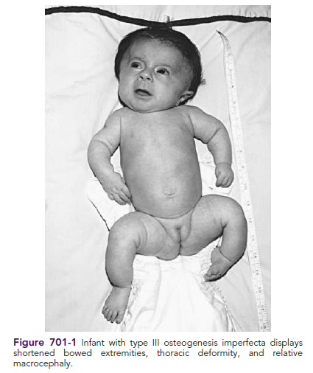
تكون العظم الناقص ( داء العظم الهش )
هذه مجموعة من اضطرابات استقلاب الكولاجين تسبب هشاسة عظام وتؤدي الى كسور متكررة في الشكل الأكثر شيوعا
هو جسدي سائد هناك كسور في مرحلة الطفولة ومظهر أزرق في الصلبة مع البايفوسفونيت يقلل من معدلات الكسر
الإنذار متغاير
هناك نمط شديد قاتل ( النوع الثاني ) مع كسور متعددة موجودة بالفعل قبل الولادة
الوراثة بهذا النوع متغايرة ولكن في الغالب جسدية سائدة أو بسبب طفرات جديدة

Slide 88
تمرمر العظام ( داء العظم الرخامي )
تكون العظام كثيفة هشة
يتظاهر هذا الاضطراب الشديد المورث على نحو جسدي متنحي ب : فشل نمو وإنتانات متكررة ونقص كلس الدم وفقر دم ونقص صفيحات
الإنذار سيء
ولكن زرع النقي يمكن أن يكون علاجيا
قد يبدي شكلا اخر سائدا حسديا إصابة أقل شدة خلال الطفولة مع كسور متكررة

Slide 89
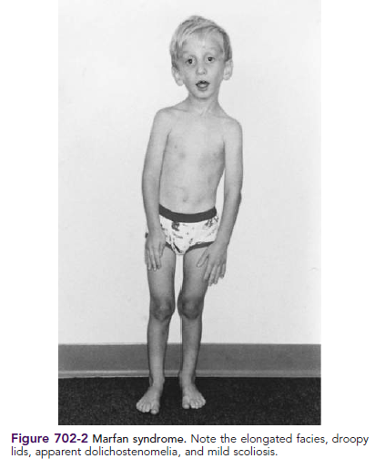
متلازمة مارفان
اضطراب وراثي جسدي سائد في النسيج الضام يترافق مع طول قامة وأصابع رفيعة وطويلة
المفاصل مفرطة الحركية .. قبة الحنك عالية ومقوسة .. خلع ( عادة للاعلى )في عدسات العين مع قصر نظر شديد
تتغير نسب الجسم فمع الأطراف الطويلة الرفيعة التي تؤدي إلى كبر المسافة بين العانة والأخمصين ( الجزء السفلي ) أكبر من المسافة بين قمة الرأس والعانة ( الجزء العلوي )
يكون باع الذراعين الذي يقاس بالمسافة الممتدة بين أصابع اليدين الممتدين جانبا يكون أكبر من ارتفاع الجسم
قد يكون هناك تشوه في الصدر وجنف
وتتمثل المشكلات الرئيسية في الإصابة بأمراض القلب والأوعية الدموية بسبب تنكس الطبقة المتوسطة من الاوعية مما يؤدي الى توسع جذرالأبهر مع عدم كفاءة الصمامات وانسدال الصمام التاجي وقصوره
أم دم في الشريان الأبهر قد تتسلخ أو تتمزق

Slide 92
شكرا لاصغائكم

